Slide 1
大中票券債券市場展望雙週報
2019/06/03
Peter Tsai

Slide 2
市場回顧
美債10y利率最近兩周利率大幅走低。主因中美貿易談判破裂，川普對中國加稅，上週也對墨西哥加稅，市場緊張，避險買盤湧入美債市場。美債10y利率上周收在2.1246%。台債利率走勢，雖然美債利率大幅下跌，但台債利率卻主要在低檔整理。主因貨幣市場資金緊俏，RP利率拉高，養券利差壓縮極致。上週五，台債10y收在0.7065%，5y收在0.571%。

Slide 3
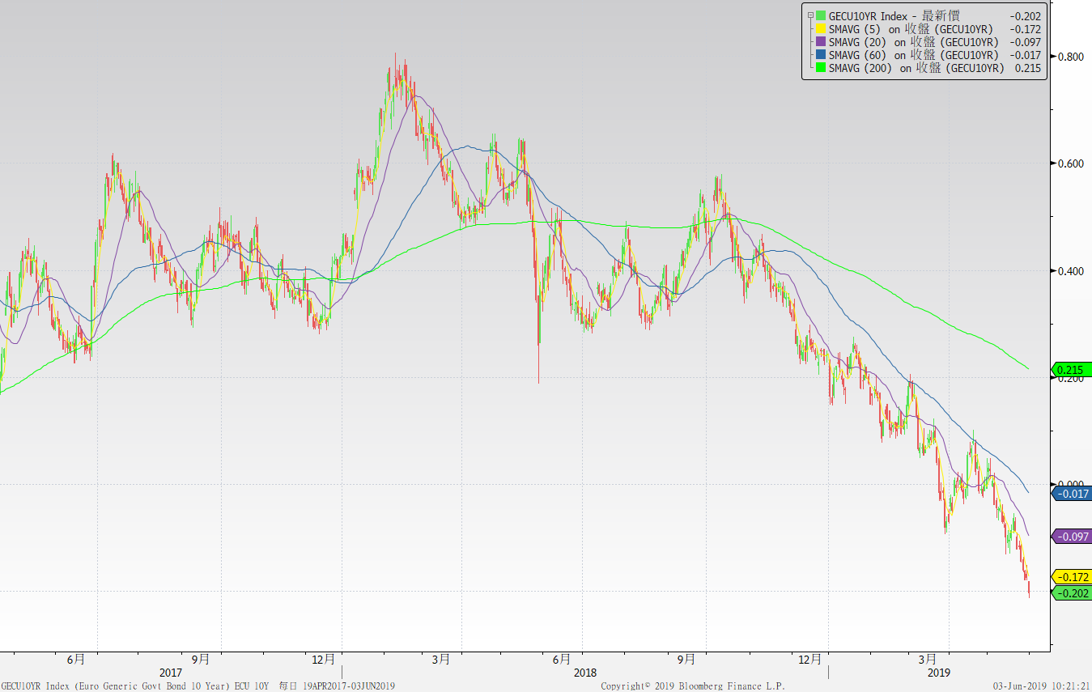
歐債十年期利率走勢圖

Slide 4
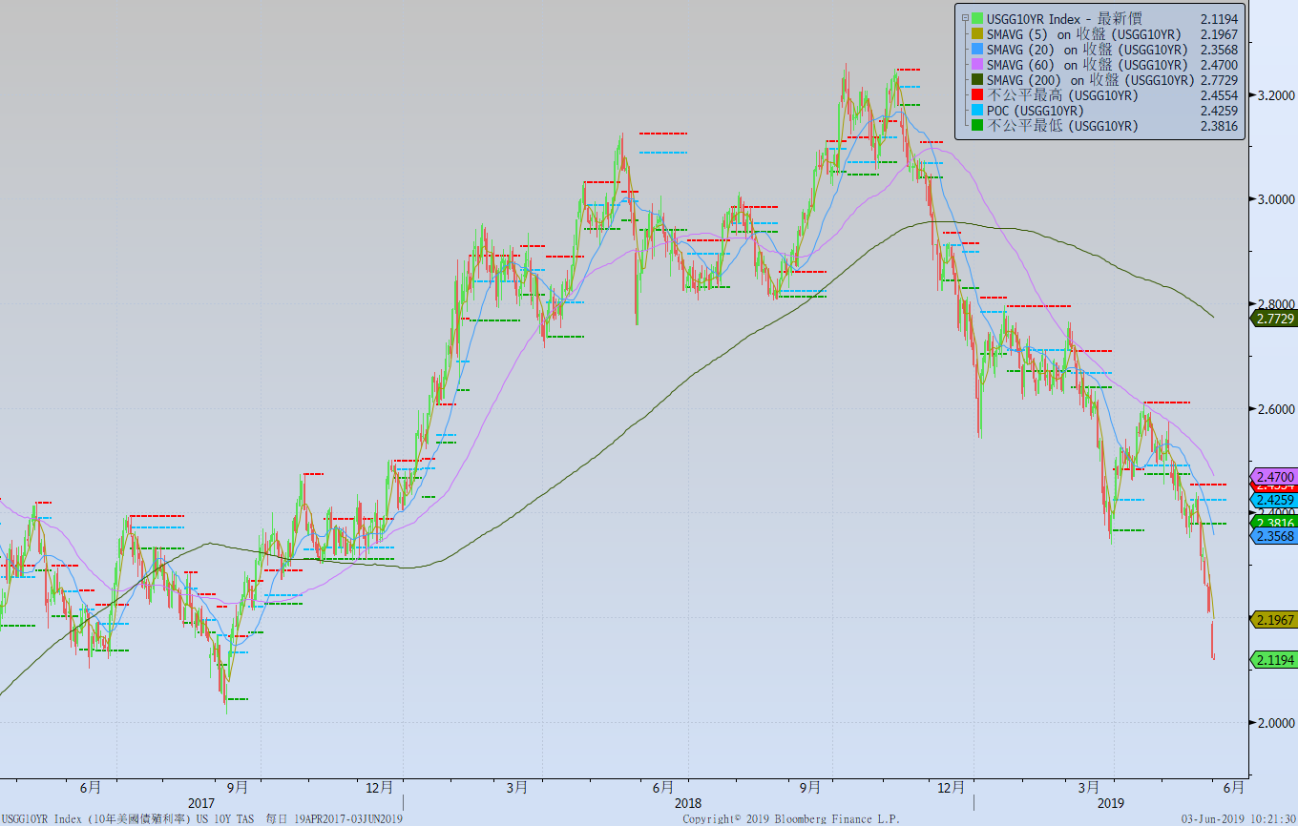
美債十年期利率走勢圖

Slide 5
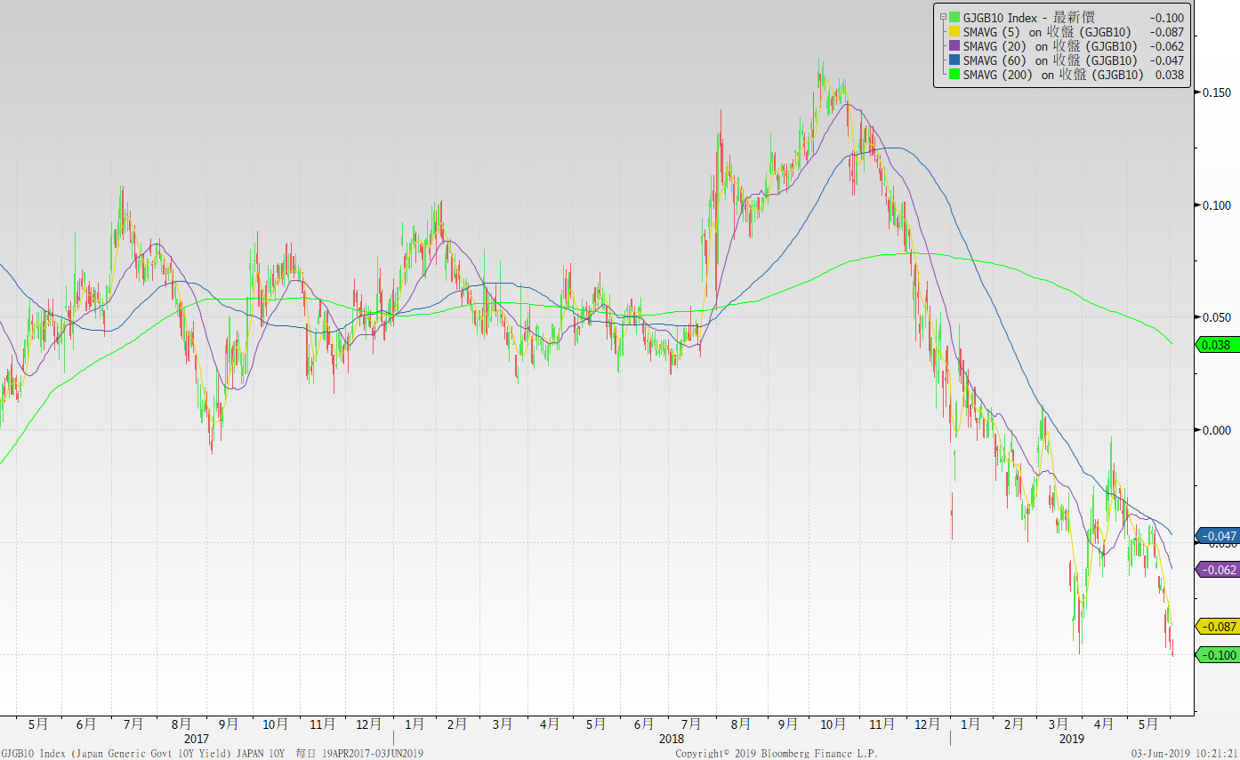
日債十年期利率走勢圖

Slide 6
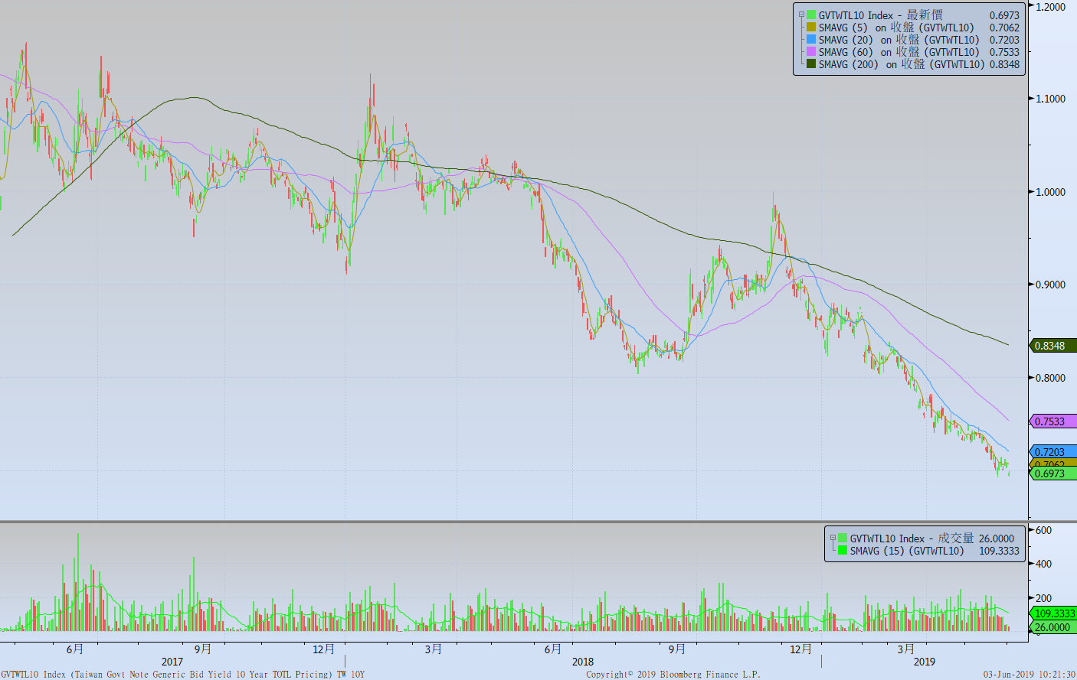
台債十年期利率走勢圖

Slide 7
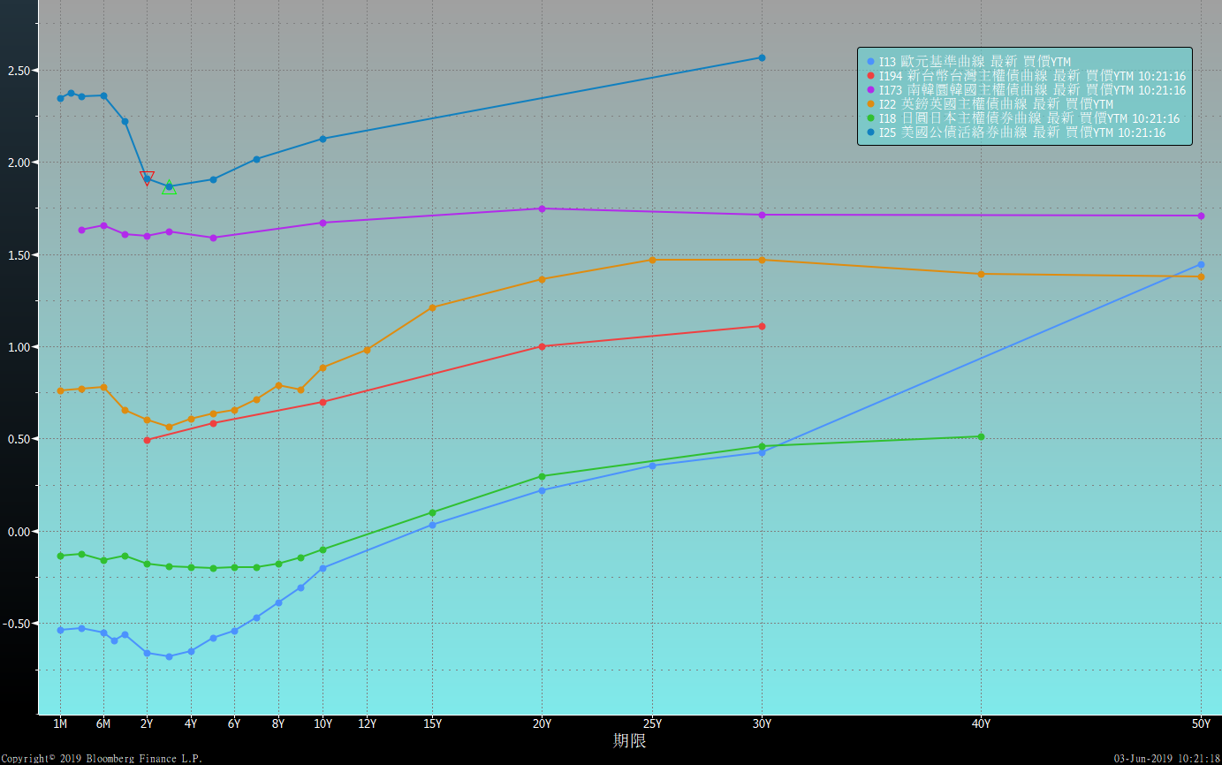
主要國家殖利率曲線

Slide 8
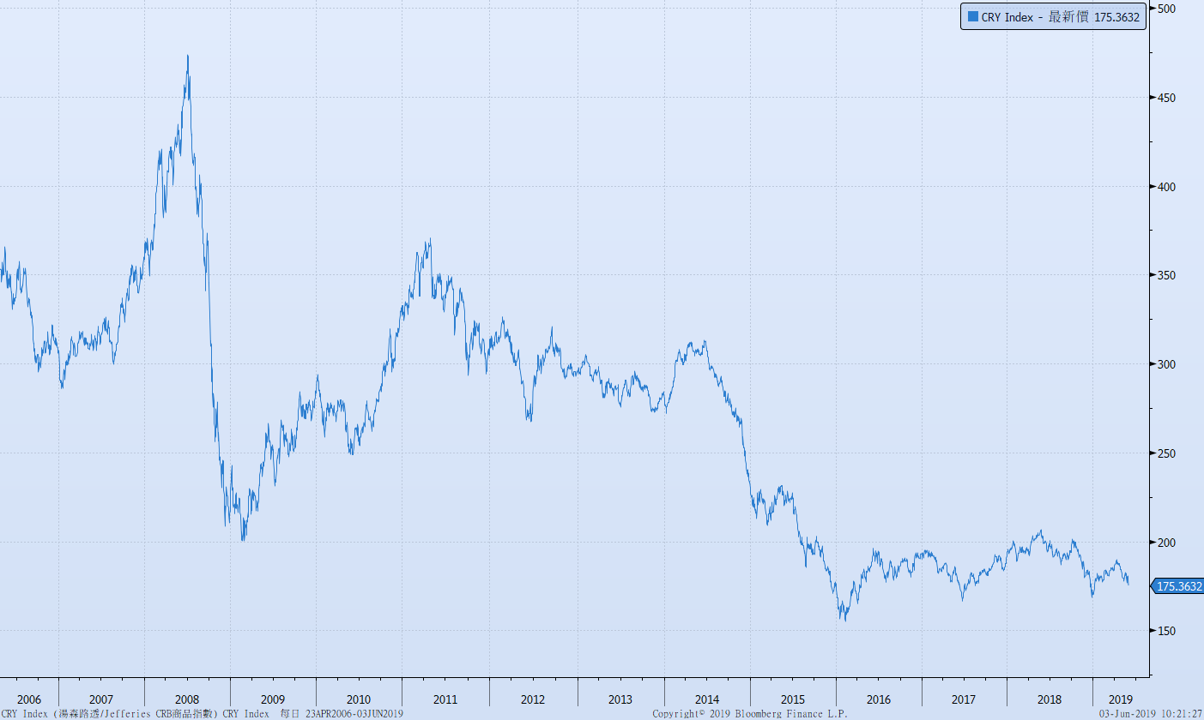
原物料指數

Slide 9
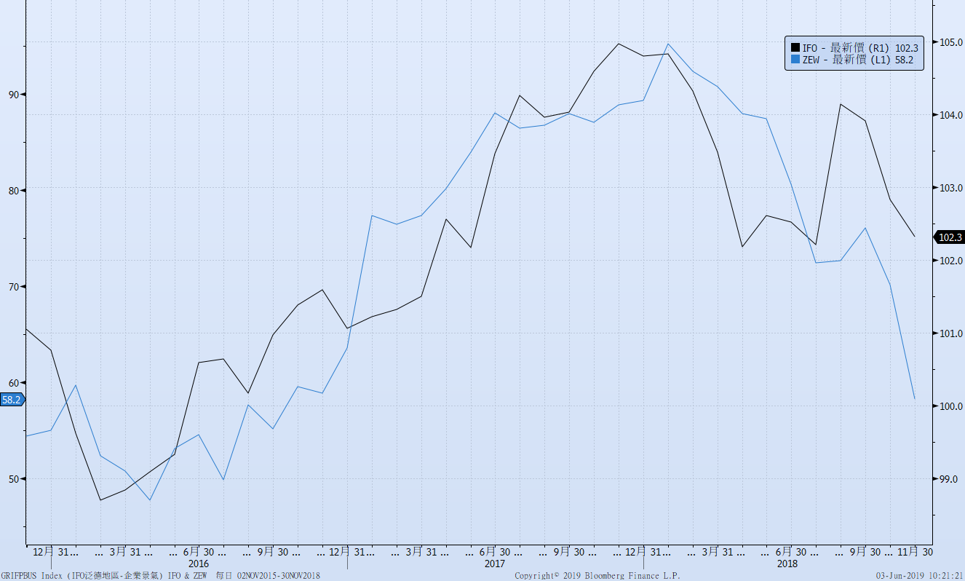
德國IFO與ZEW指數

Slide 10
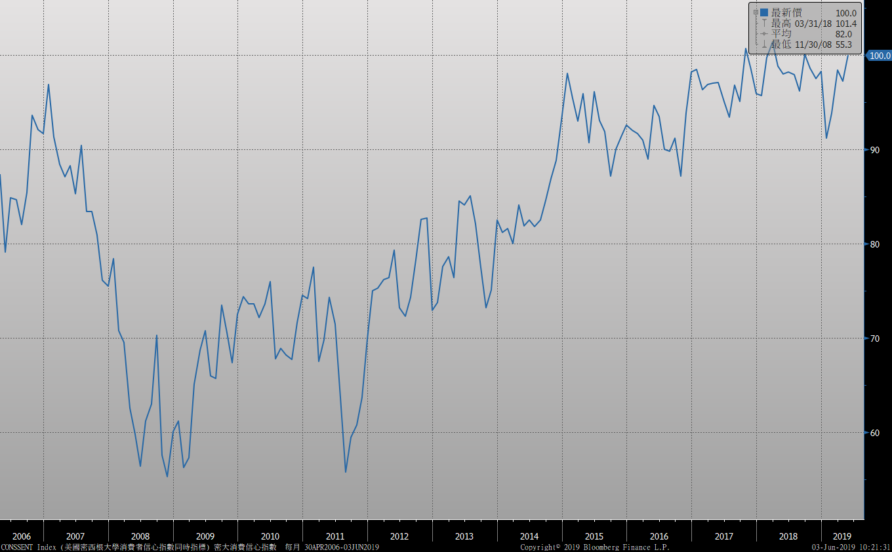
密大消費信心

Slide 11
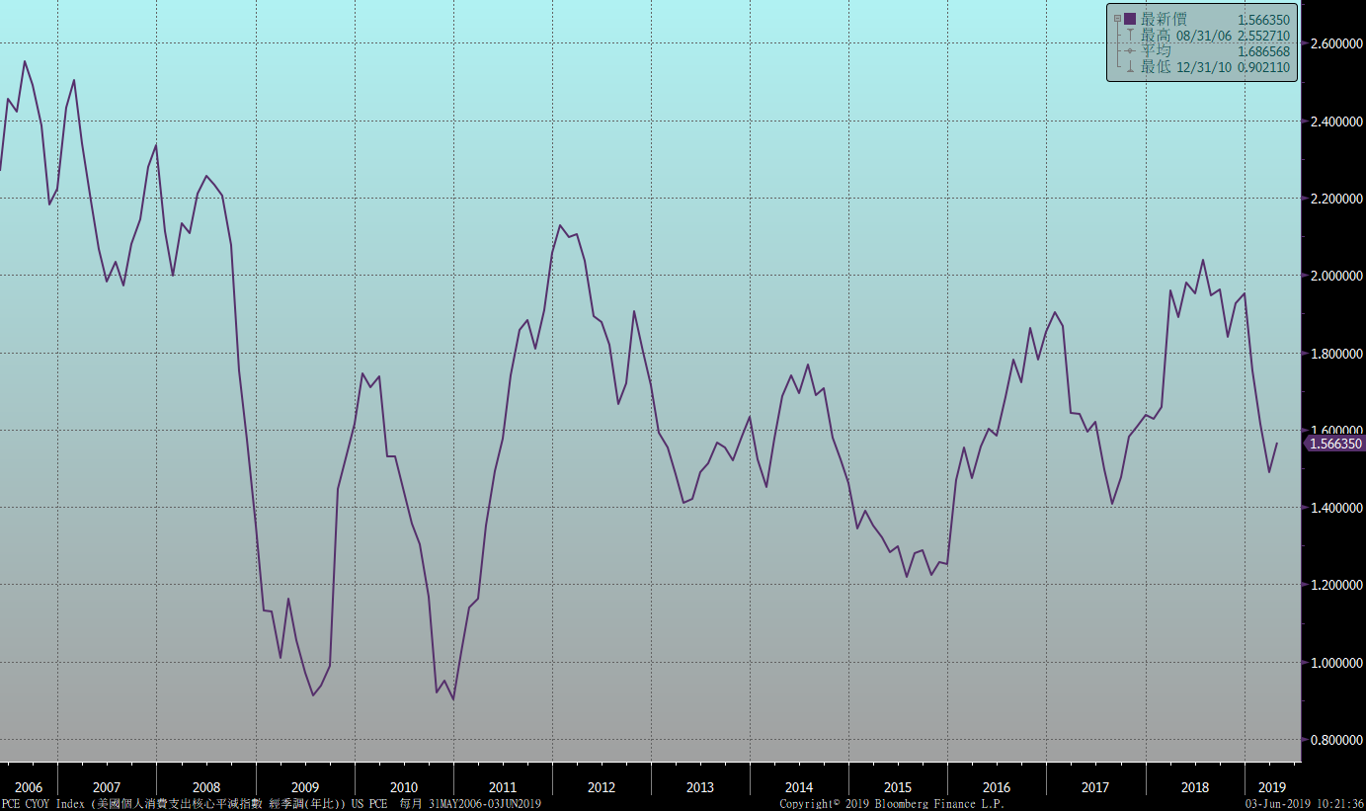
美國個人消費支出核心平減指數 經季調(年比)

Slide 12
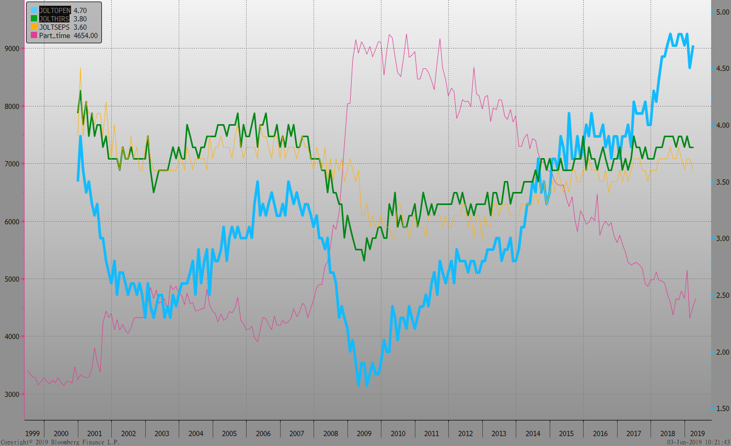
美國就業情況

Slide 13
美國新屋及成屋銷售

Slide 14
經濟數據預報

Slide 15
市場展望
從利率走勢看，美債10y利率月均線與季線走勢皆向下，利率在2.10%附近可能初步止跌。台債利率，10y利率在0.70%的低點附近，有機會橫向整理，化解RP養券成本壓力。
經濟數據方面，即將公布美國5月ISM製造業與服務業指數，5月非農就業報告。歐元區5月Markit製造業指數。台灣5月CPI指數。由於中美貿易談判的立場趨於強硬，目前尚無復談的跡象。金融市場震盪，美債受避險買盤青睞。台債利率走勢，目前有新的10年券發行前交易將上場，而RP利率上漲，使利率進一步下跌的空間有限。惟市場上對FED降息的預期提高。利率仍有走低的機會。操作上，利率逢高仍是買進時機。

